Slide 1


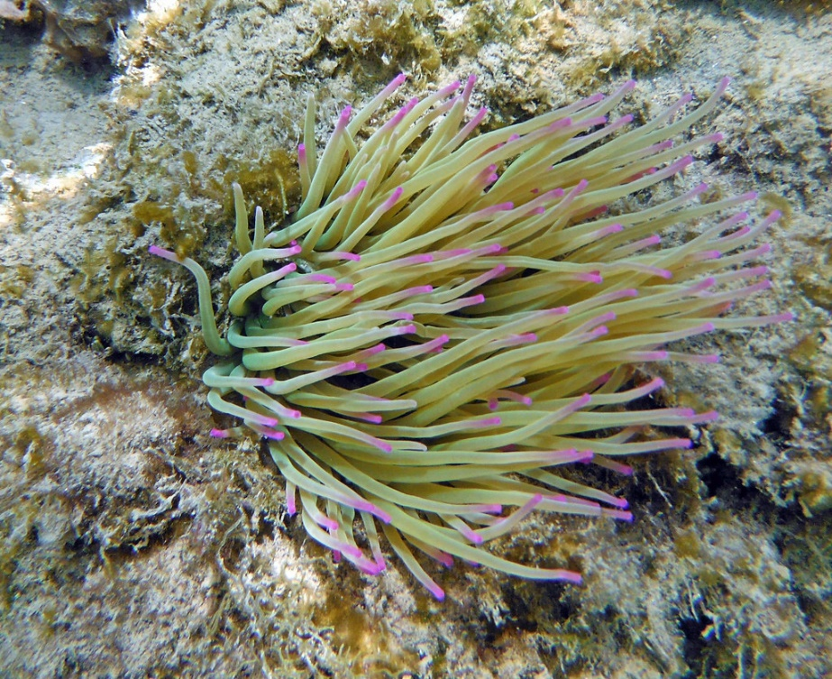


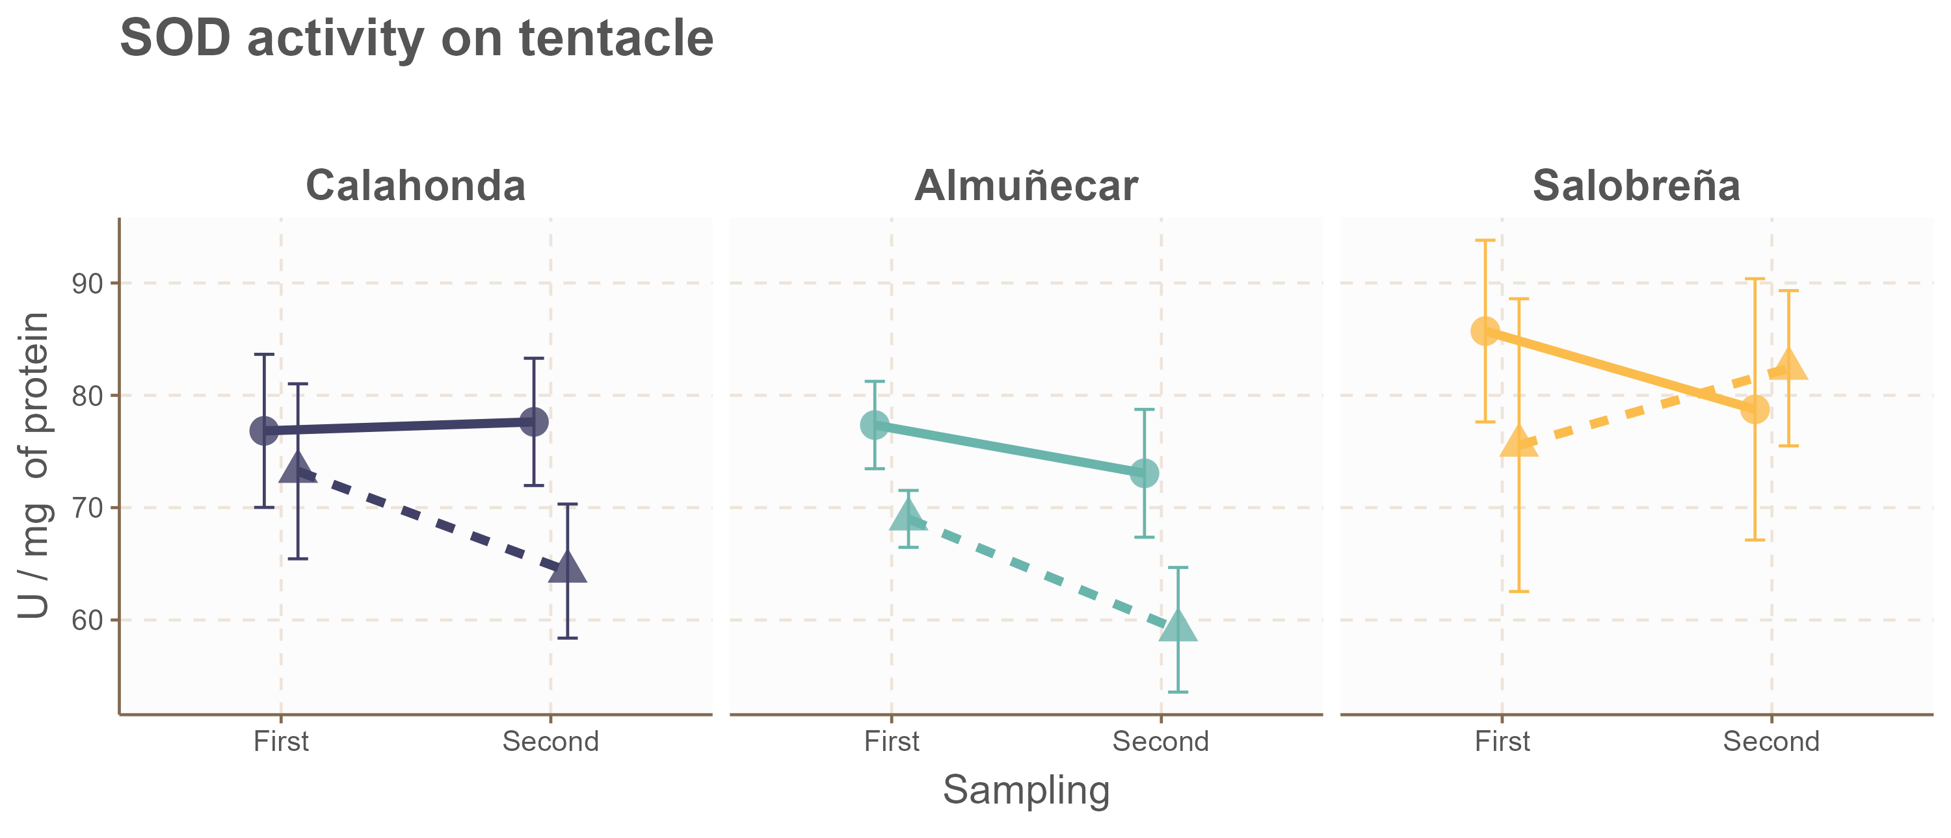
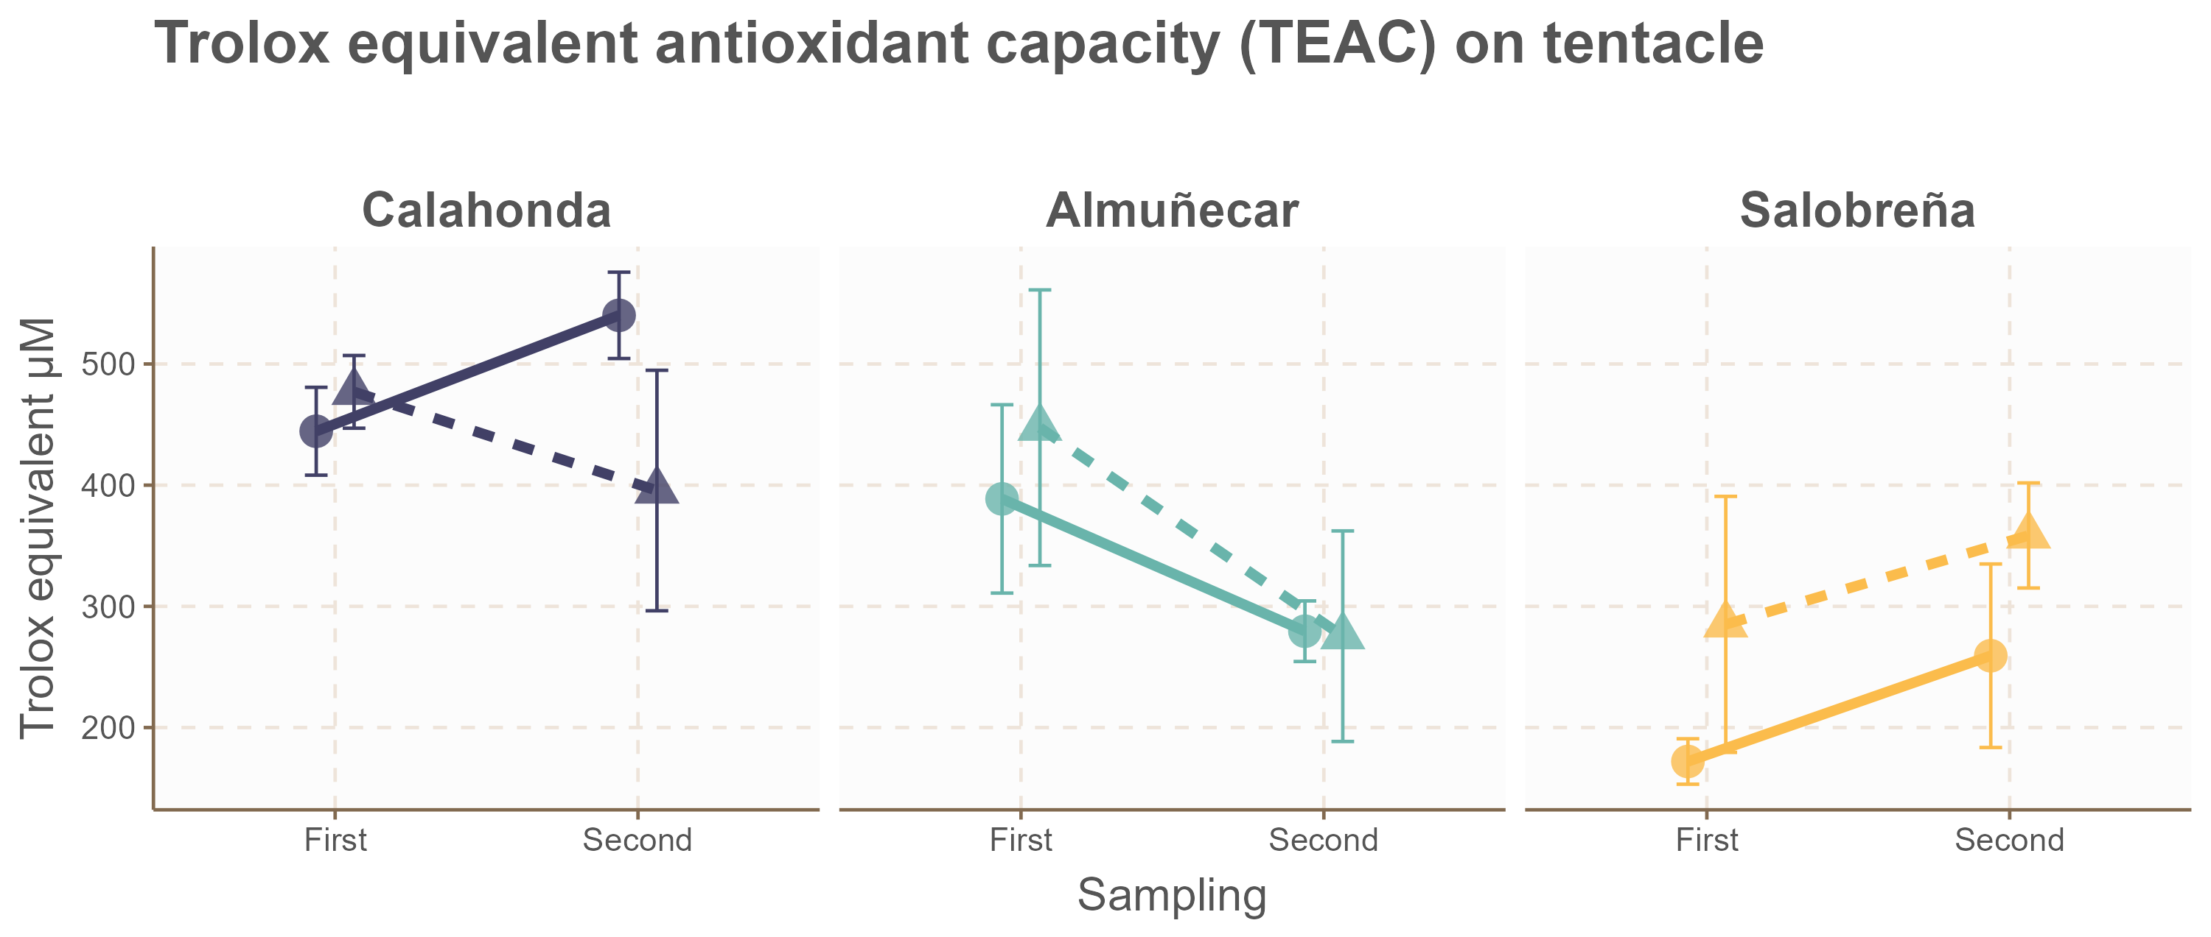
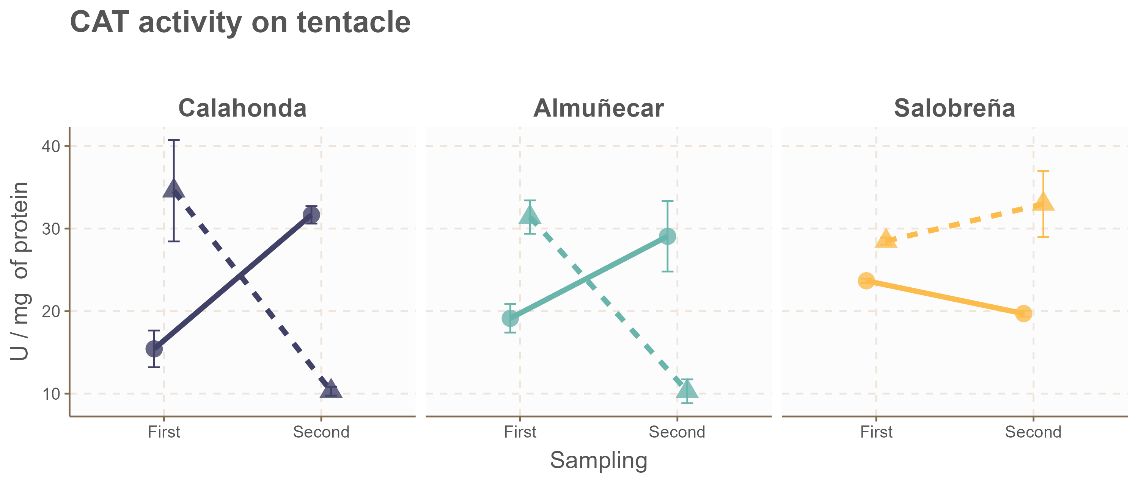
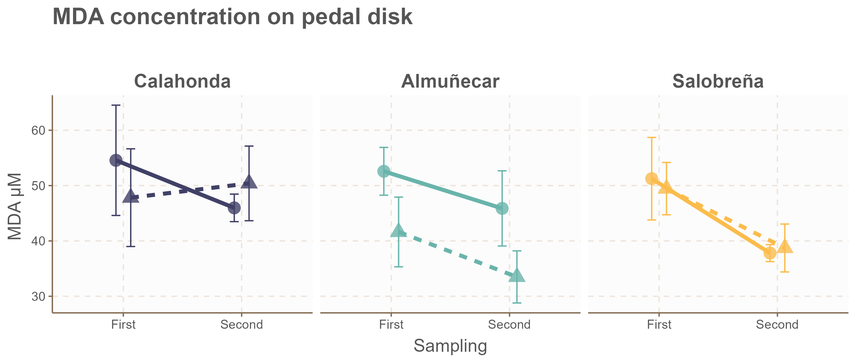

Impacto de la reproducción de Anemonia sulcata (Cnidaria) en entorno IMTA sobre su estado de bienestar
Alberto Coll Fernández¹, Cristina Trenzado Romero¹
¹ Departamento de Biología Celular, Facultad de Ciencias, Universidad de Granada
Contacto: collferalberto@correo.ugr.es
INTRODUCCIÓN
MATERIALES Y MÉTODOS
Anemonia sulcata es un antozoo común en el mar mediterráneo, que presenta tanto reproducción sexual como asexual. En los últimos años, la explotación sobre sus poblaciones en Andalucía se ha incrementado considerablemente, lo que ha deteriorado su estado de conservación localmente.
Dos tratamientos de reproducción
Reproducción asexual inducida
La acuicultura ofrece una posible solución a ese problema de conservación, especialmente a través de la acuicultura multitrófica integrada (IMTA), donde se co-cultivan especies de diferente nivel trófico de modo que unas aprovechen los productos de excreción de otras.
Se determinó:
Actividad SOD
Actividad CAT
Peroxidación lipídica (MDA)
Capacidad antioxidante total
En este trabajo evaluó el efecto de distintos modos de reproducción de A. sulcata sobre su estado de bienestar en un sistema IMTA, utilizando parámetros del estado oxidativo del animal como indicadores.
Maduración sexual
(de ambos grupos)
… y más parámetros no incluidos
Utilizando anémonas procedentes de
Calahonda, Almuñécar y Salobreña
Análisis estadístico: ANOVA de 2 vías, α = 0.05
RESULTADOS
SOD y TEAC no se ven alteradas ante los distintos modos de reproducción
Actividad CAT se incrementa al estimular la división asexual
Niveles de MDA son uniformes entre tratamientos
Calahonda
Almuñécar
Salobreña
Control
Seccionado
Inmaduros
Maduros
Inmaduros
Maduros
Inmaduros
Maduros
Inmaduros
Maduros
Inmaduros
Maduros
Inmaduros
Maduros
*
a
*
*
a
a
a
*
a
b
b
b
b
b
Inmaduros
Maduros
Inmaduros
Maduros
Inmaduros
Maduros
Inmaduros
Maduros
Inmaduros
Maduros
Inmaduros
Maduros
*: diferencias significativas asociadas a la reproducción asexual a, b: diferencias significativas asociadas a la maduración sexual
CONCLUSIONES
A. sulcata presenta un sistema antioxidante muy eficiente en cuanto a actividad SOD y antioxidantes totales
La manipulación posiblemente desencadenó una respuesta de estrés agudo en los animales
Esta respuesta de estrés fue efectiva a la hora de contener el daño oxidativo a lípidos. Ambas estrategias son viables desde el punto de vista del bienestar.

